Slide 1

Tópicos A.de PLN Módulo de NLU de chatbot
PG-0083-23-D322 – Daniel Moraes

Slide 2
Objetivos
Desenvolver o módulo de NLU (Natural Language Understanding) de um sistema para chatbot fim-a-fim que recebe dois textos em linguagem natural e define se o 2o texto é resposta para o 1o.texto.
Pré-processamento, Lematização e POS Tagger, NER, etc.
Estatística Descritiva do vocabulário constante no dataset, considerando os modelos de linguagem unigrama, bigrama, trigrama; analise da lei de potencia ou Lei de Zipf.
Vetorização das Sentenças (features).
Model Fitted e Resultados do processo de treinamento.
Execução com Held-Out-Data (Dados não vistos).
Artigo resumo com 4 paginas.
PG-0083-23-D322 – Daniel Moraes

Slide 3
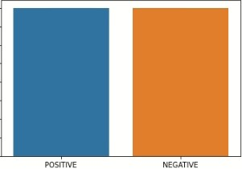
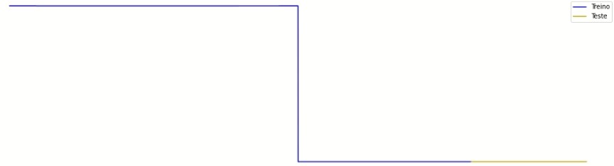
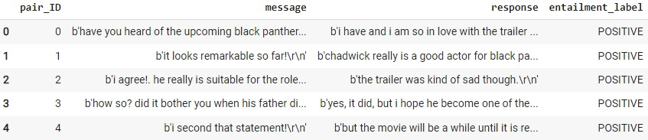
Corpus
Dataset fornecido com 160.000 pares de sentenças que representam diálogos positivos, a partir dele montamos os diálogos negativos de forma dinâmica embaralhando respostas diferentes as perguntas geradas (pair_ID, message, response, entailment_label), com 320.000 exemplos.
PG-0083-23-D322 – Daniel Moraes

Slide 4
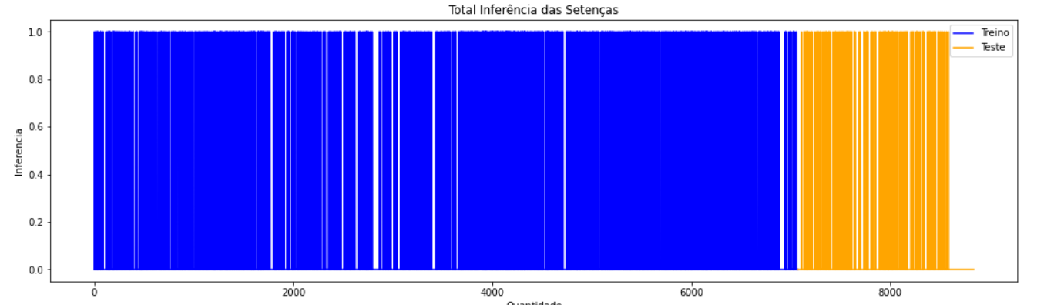
Exploração e Preparação dos Dados
Normalização dos textos da sentenças:
- remoção de quebras de linhas, acentos, aspas simples, caracteres especiais e duplas
- substituição de espaços duplos e tabulações por espaço simples
Processamento do texto:
- Uso da biblioteca spacy para inglês (en_core_web_sm)
- Tokenização com remoção de stop words e pontuação
- Lematização
- POS Tagging e Chunking
- Extração de entidades nomeadas (NER)
PG-0083-23-D322 – Daniel Moraes

Slide 5
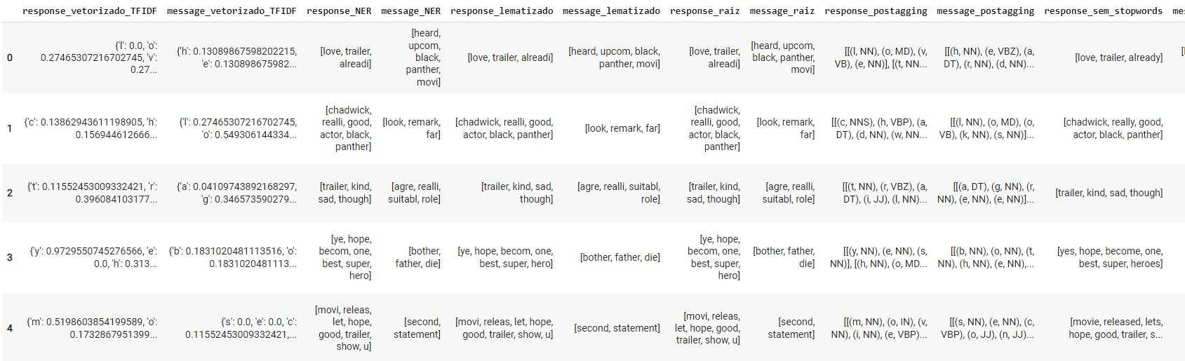
Engenharia de Features para didática
TF-IDF dos lemmas das sentenças;
TF-IDF dos chunkers das sentenças;
Work2Vec (SKIP-GRAM) das sentenças com 100 e 300 dimensões;
Balanceamento das classes;
PG-0083-23-D3222 – Daniel Moraes

Slide 6
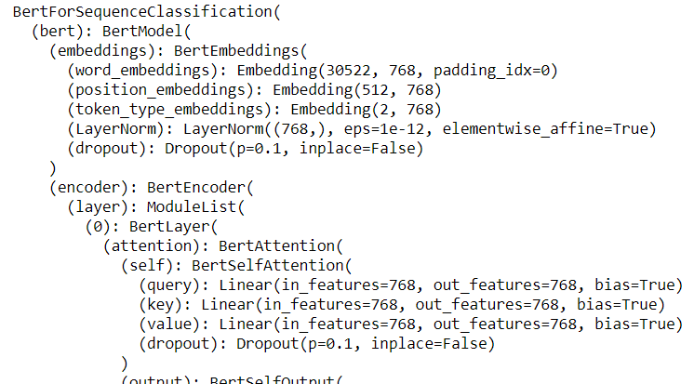
Engenharia de Features - BERT
Mesmas Normalizações e Processos de Textos aplicados;
Criação de um DataLoader com uma sequência de dados tokenizados, então as duas sentenças são passadas juntas [CLS]Premissa-SentençaA[SEP]Hipótese-SentençaB[SEP].
PG-0083-23-D3222 – Daniel Moraes

Slide 7
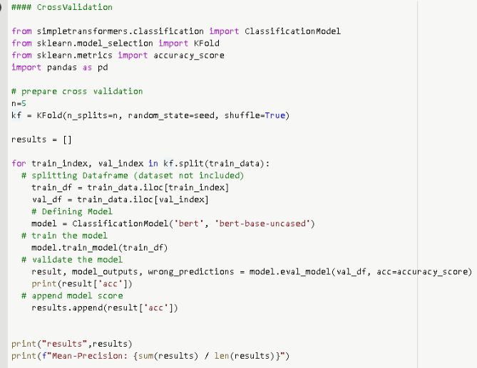
CrossValidation – K-Fold
O K-fold foi implementado o K-fold como modelo de crossvalidation para os dados invisiveis;
Etapas:
1. Misture o conjunto de dados.
2. Divida o conjunto de dados em Kgrupos.
3. Para cada grupo exclusivo g:
A. Considere gcomo um conjunto de dados de teste.
B. Considere os grupos restantes como um conjunto de dados de treinamento.
C. Ajuste um modelo no conjunto de treinamento e avalie-o no conjunto de teste.
D. Retenha a pontuação da avaliação e descarte o modelo.
4. Resuma a habilidade do modelo usando a amostra de pontuações de avaliação do modelo.
PG-0083-23-D3222 – Daniel Moraes

Slide 8
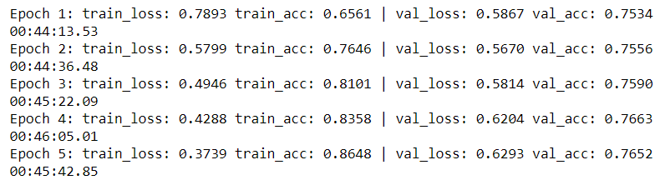
Modelo e Resultado - BERT
O Modelo escolhido foi o BertForSequenceClassification que oferece como argumento adicional passar a quantidade de classes, em nosso caso duas classes enviadas aos Loops de treinamento e validação para 5 épocas.
Resultado: 75% de Acurácia, por não ser binário não possui matriz de confusão.
PG-0083-23-D3222 – Daniel Moraes

Slide 9
Resultado do Modelo
Avaliação do Modelo, para cada época o tempo de aprendizagem foi de 1,5horas em uma infra de Colab Pro, foram 5 épocas.
Avaliação do Modelo
Precisão | Positive | 0,76
 | Negative | 0,75
Cobertura | Positive | 0,79
 | Negative | 0,81
F1-Score | Positive | 0,77
 | Negative | 0,78
Acurácia | Positive | 0,76
 | Negative | 0,79
PG-0083-23-D3222 – Daniel Moraes

Slide 10
Tópicos A.de PLN Módulo de NLU de chatbot
PG-0083-23-D322 – Daniel Moraes

